Slide 1

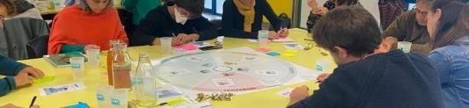

Direction régionale de l’environnement,
de l’aménagement et du logement
IMPACCT
Bretagne
Boîte à outils
Annexe 5. Exemple de support atelier#2
 |  | Imaginer les modes de vie des Bretons à horizon 2050 Démarche de prospective IMPACCT sur l’adaptation au changement climatique et l’évolution des modes de vie en Bretagne à horizon 2050
 | LICENCE OUVERTE OPEN LICENCE

Slide 2
DÉMARCHE DE PROSPECTIVE IMPACCT
sur l’adaptation au changement climatique et l’évolution des modes de vie en Bretagne à horizon 2050
ATELIER #2
Construction d’une vision commune des modes de vie en 2050 sur les enjeux du territoire
Notes:
AAA
EEE
2

Slide 3


BIENVENUE !
Notes:
AAA
EEE
3

Slide 4




PRÉSENTATION DE L’APPROCHE
Avril 2022
PHASE 1
Quel est notre niveau de connaissance à date de l’impact du changement climatique sur la Bretagne ?
État des lieux des connaissances existantes, notamment autour de 5 dimensions du quotidien d’un Breton : se déplacer, habiter, travailler, s’alimenter, disposer de biens & services.
Juin 2022
PHASE 2
Quelle réalité pour nos territoires ?
État des lieux des trois territoires d’expérimentation au travers d’une observation de terrain, interviews d’acteurs du territoire et d’éléments de repère.
Septembre 2022
PHASE 3
Quels modes de vie à horizon 2050 pour chacun des territoires ?
Co-construction des modes de vie avec les Bretons au travers des ateliers participatifs sur les territoires pilotes.
Fin 2022
PHASE 4
Quels engagements pour les Bretons ?
Restitution et communication
Notes:
AAA
EEE
4

Slide 5
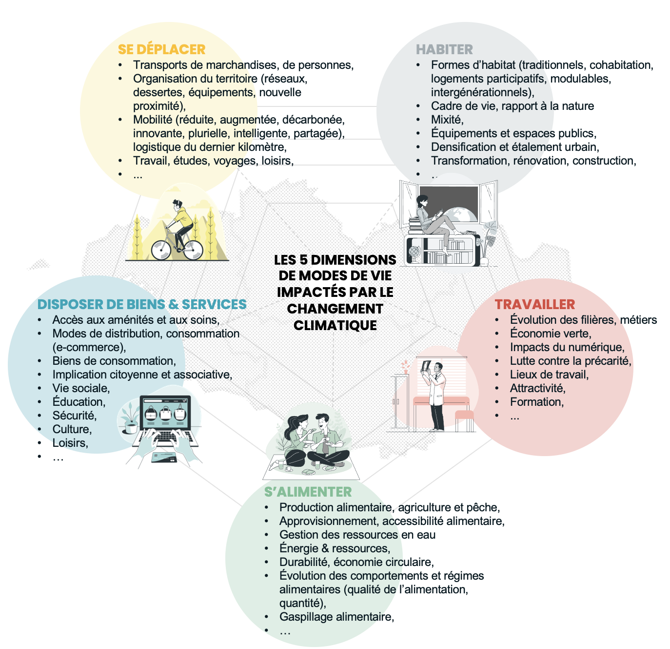
Comment imaginer des modes de vie soutenables et désirables pour les Bretons en réponse au changement climatique ?.
Notes:
AAA
EEE
5

Slide 6
ÉLÉMENTS ÉVOQUÉS par chacun des groupes LORS DE L’ATELIER #1
GESTION DE L’EAU -> Prioriser la gestion de l’eau, appréhension sur la disponibilité et la qualité de l’eau (moins consommer) -> Accompagner les agriculteurs vers de nouvelles productions qui soient plus résilientes et consomment moins d’eau (ex. production céréalisée vs. l’élevage des bovins ÉVOLUTION DU MODÈLE AGRICOLE ET DÉVELOPPEMENT DES CIRCUITS COURTS -> Encourager une consommation locale -> Former les agriculteurs en les guidant vers des solutions durables MODIFICATION DE L’AMÉNAGEMENT URBAIN -> Proposer une offre de mobilité adaptée au changement climatique et aux besoins de la population -> Faciliter l’accès aux services développés -> S’équiper et adapter les infrastructures existantes pour « se sauver et sauver les autres » HABITAT -> Trouver un équilibre entre la consommation foncière et la gestion de l’étalement urbain, notamment sur le territoire côtier -> Aider les plus fragiles à se loger (famille monoparentale, étudiants, personnes âgées isolées, etc.), traitement à deux vitesses pour les pouvoirs publics -> Gérer l’explosion des familles en proposant des logements adaptés | PRÉSERVATION DES ESPACES NATURELS -> Protéger les sites sensibles SENSIBILISATION ET ACCOMPAGNEMENT AUTOUR DES RISQUES -> Accompagner les publics les plus fragiles -> Sensibiliser, informer et mobiliser la population pour insuffler de nouveaux comportements en adéquations avec l’environnement -> Apporter des solutions et alternatives, prioriser les actions concrètes à mener -> Sensibiliser l’ensemble des organismes pour plus de cohérence à travers les actions menées au quotidien (Enedis, Agents, etc.) -> Prendre conscience de l’urgence, changer de temporalité -> Renforcer la cohésion sociale -> Prendre conscience de la hausse de l’anxiété et gestes suicidaires, plus particulièrement chez les jeunes FAIRE ÉVOLUER LES MENTALITÉS ET PROPOSER UN ACCOMPAGNEMENT ADAPTÉ -> Créations de « bulles » au sein de la population avec un risque de conflit d’usage d’accès aux ressources -> Nécessité de changer paradigme, sortir du système de pensée « société de consommation » -> Gestion du risque sanitaire d’un point de vue santé mentale : augmentation de l’anxiété (gestion suicide, éco anxiété …)
6

Slide 7

Présentation des 3 ateliers
Aujourd'hui
Atelier#1
Partage, mise en débat des éléments de diagnostic et identification des enjeux territoriaux
Atelier#2
Construction d’une vision commune des modes de vie en 2050 sur les enjeux de leur territoire
Atelier#3
Orientation et projets à mener par les acteurs du territoire à horizon 2050
Modes de vie des territoires pilotes en 2050
Liste des enjeux « éclairés » pour chaque territoire pilote
Liste de projets fédérateurs sur le territoire pilote à expérimenter
Co construire des scénarios de vie en 2050
Notes:
AAA
EEE
7

Slide 8

DÉROULÉ DE L’ATELIER
10h00
Accueil & introduction
10h05
Présentation des temps de l’atelier et contenus à explorer
10h10
Imaginer les modes de vie des Bretons en 2050
12h15
Prochaines étapes et conclusion
12h30
Fin de l’atelier
Notes:
8

Slide 9
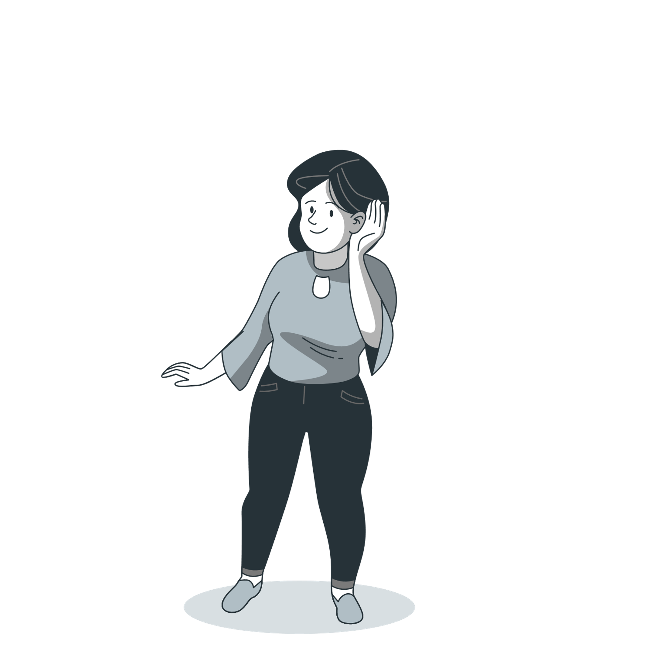


Règles de l'atelier
ÉCOUTER avec ATTENTION
PARLER avec INTENTION
ÊTRE BIENVEILLANT
SE FAIRE CONFIANCE
RESPECTER le CADRE
Notes:
9

Slide 10
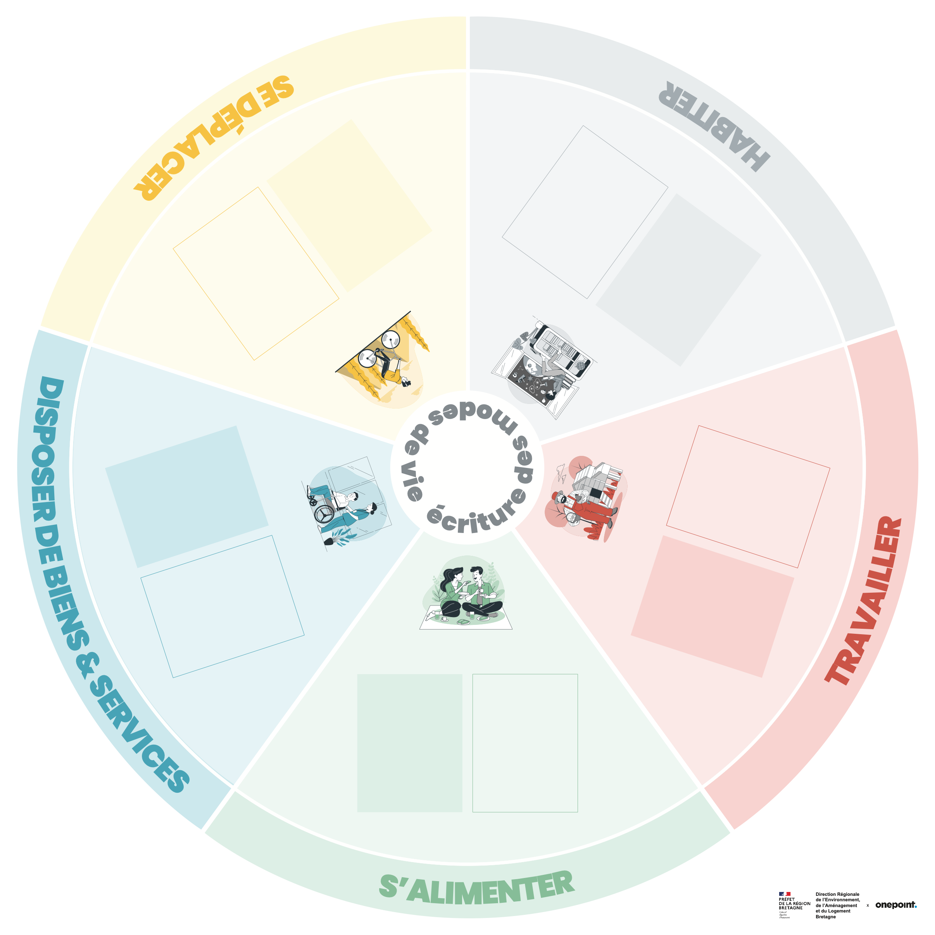

Et si on jouait au jeu des modes de vie en 2050 ?

Slide 11
RÈGLES DU JEU – ÉCRITURE DES MODES DE VIE
Le but du jeu = imaginer les modes de vie des Bretons en 2050
Notes:
AAA
EEE
11

Slide 12
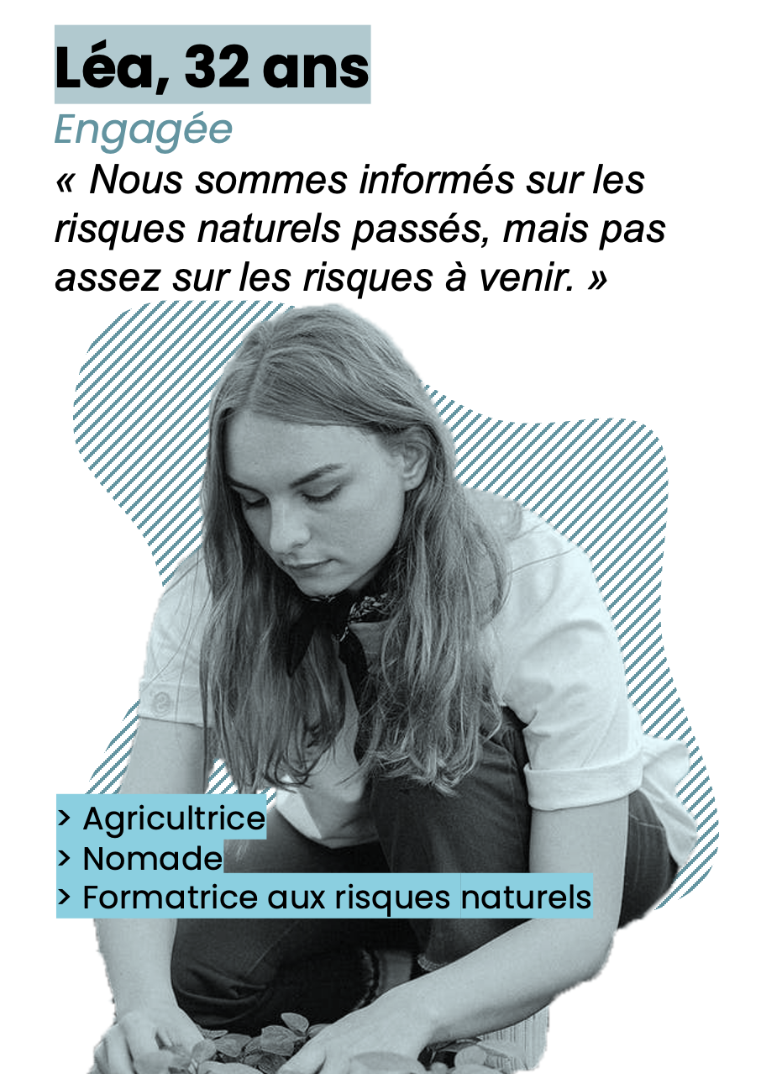
RÈGLES DU JEU – ÉCRITURE DES MODES DE VIE
Le but du jeu = imaginer les modes de vie des Bretons en 2050
En équipe
1. Choisissez votre héros
Notes:
AAA
EEE
12

Slide 13

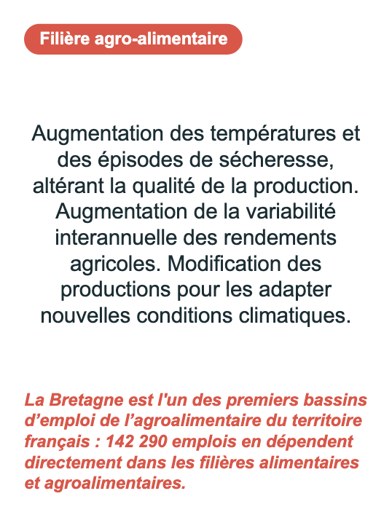
RÈGLES DU JEU – ÉCRITURE DES MODES DE VIE
Le but du jeu = imaginer les modes de vie des Bretons en 2050
1. Choisissez votre héros ...
2. … qui va rencontrer des évènements
Notes:
AAA
EEE
13

Slide 14
RÈGLES DU JEU – ÉCRITURE DES MODES DE VIE
Le but du jeu = imaginer les modes de vie des Bretons en 2050
1. Choisissez votre héros ...
3. Imaginez son récit face à ces évènements en 2050
2. … qui va rencontrer des évènements
Comment va-t-il s'adapter ? Que va-t-il changer ? Comment va-t-il en tirer parti ?
TRAVAILLER
exemple
Léa est membre d’une ferme collective à Auray avec 11 paysans et maraîchers. Sa spécialité c’est l’agriculture hors sol, elle cultive des légumes sur des jardins flottants, ces jardins sont situés sur les lagunes retro-littorales issues de l’élévation du niveau de la mer de 1,2m entre 2036 et 2046. Avec les autres paysans et maraîchers ils testent de nouvelles variétés de légumes pour s’adapter aux nouvelles conditions climatiques.
Notes:
AAA
EEE
14

Slide 15
RÉPARTITION DES GROUPES
Groupe 1
Groupe 2
Groupe 3
Notes:
15

Slide 16

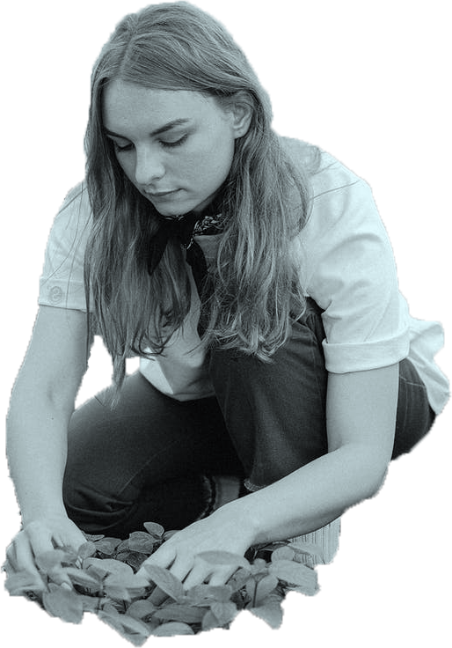
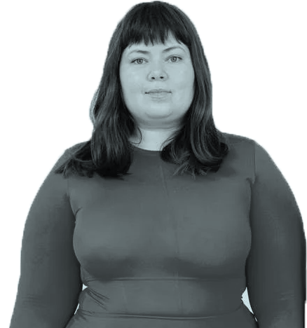
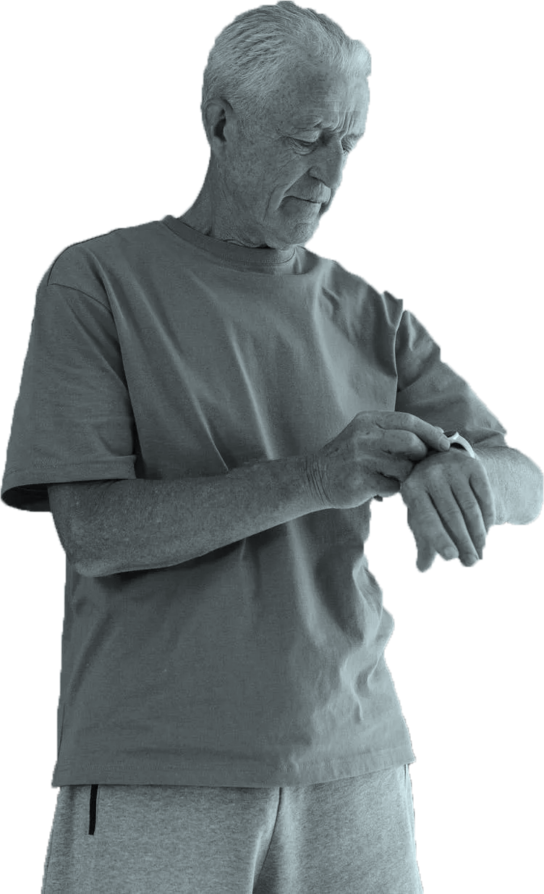



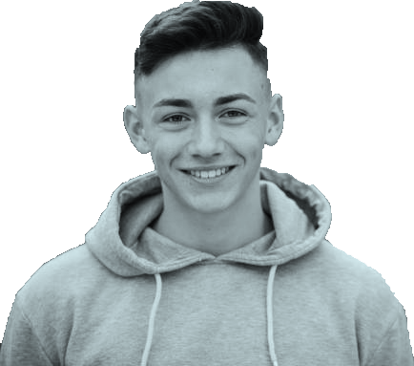
CONTENUS À EXPLORER – portraits robots
Léa, 32 ans
Engagée
« Nous sommes informés sur les risques naturels passés, mais pas assez sur les risques à venir. »
Olivia, 35 ans
Communautaire
« J’aime par dessus tout créer du lien avec les gens : c’est la clé pour maintenir un avenir commun malgré les contraintes. »
Marc, 72 ans
Solidaire
« Mon objectif : laisser une planète « viable » pour mes petits-enfants »
Annabelle, 56 ans
Technophile
« Le développement des technologies nous permettra de répondre aux défis environnementaux. »
Jordan, 40 ans
Agile
« Les aléas climatiques nous obligent à nous réinventer. »
Paul, 35 ans
Résistant
« Il est difficile de vivre dans un monde régi par le climat aux dépens des traditions bretonnes. »
Jules, 17 ans
Alternatif
« Qui a dit qu’on n’avait pas le droit d’être climato malin ? »
Notes:
16

Slide 17
Temps 2 – Mise en débat des modes de vie souhaitables/soutenables
Partagez l’élément remarquables évoqué lors de vos échanges
Notes:
17

Slide 18
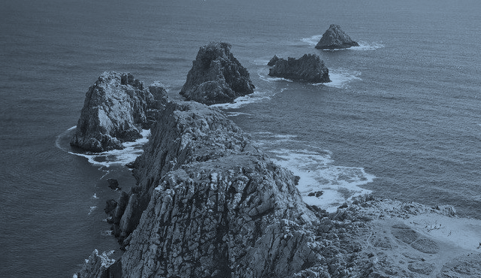

Direction Régionale de l’Environnement, de l’Aménagement et du Logement Bretagne
INVITATION prochain atelier
PROCHAINES ÉTAPES
jj
mm
Atelier 3 – Prendre du recul et proposer des actions d’adaptation
xxH-xxh
Lieu
Notes:
18

